Slide 1
С.В.Тупицина, воспитатель
I квалификационной категории
А.А.Ширенкова
Старший воспитатель
I квалификационной категории
Г.Арзамас
МБДОУ д/с № 52
Организация краеведческого мини-музея
как средство нравственно-патриотического воспитания старших дошкольников

Slide 2
Краеведение – это изучение природы родного края, его хозяйства, экологических проблем, особенностей населения, история и культуры.
Краеведение является важным средством нравственно-патриотического воспитания детей старшего дошкольного возраста.
Именно в этом возрасте у детей возникает интерес и желание познать все окружающее, откликаться на новое в жизни.
Поэтому задача педагогов – пробудить в маленьких «почемучках» любовь к родной земле, родному краю.
Для детей это, прежде всего родной дом, улица, детский сад, речка, природа, люди.

Slide 3
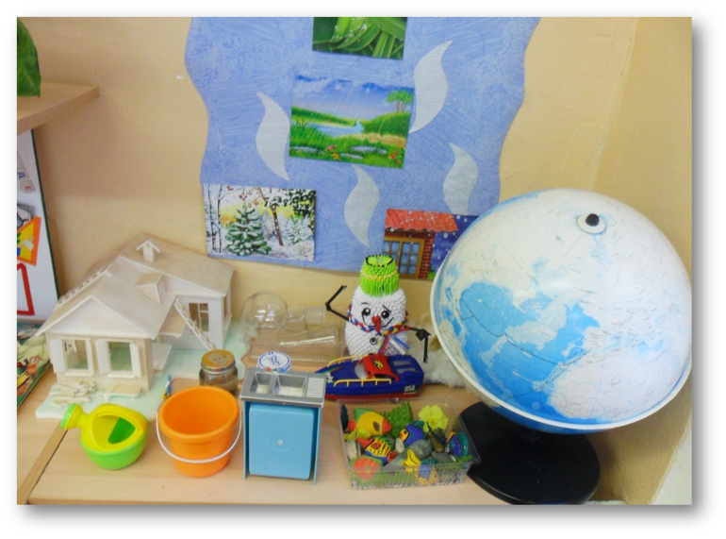
Наш мини-музей

Slide 4
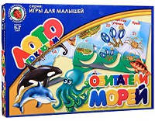
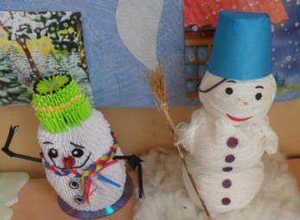
Дидактические игры и книги

Slide 5
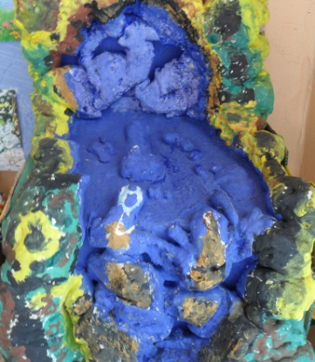
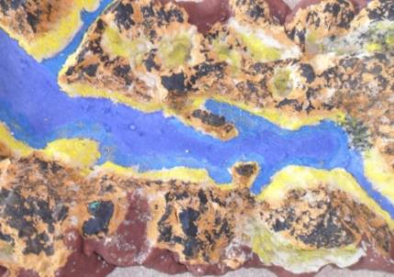
Макеты водопада и реки

Slide 6
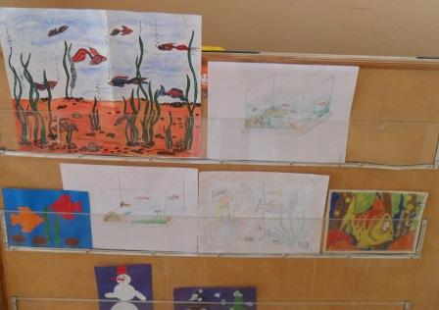
Рисунки детей

Slide 7
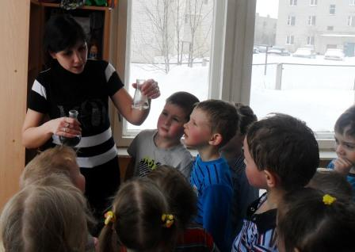
Работа с детьми

